Slide 1
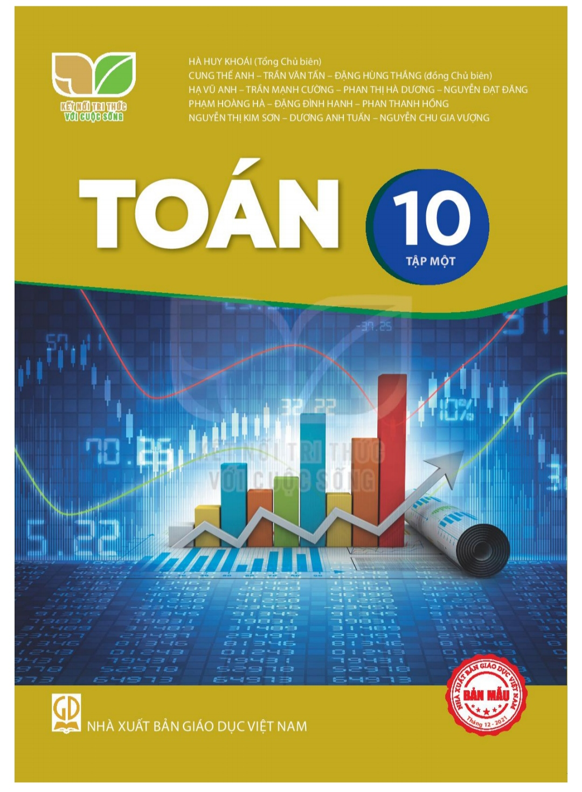
CHƯƠNG I
CHƯƠNG V. CÁC SỐ ĐẶC TRƯNG CỦA MẪU SỐ LIỆU KHÔNG GHÉP NHÓM
§12. SỐ GẦN ĐÚNG VÀ SAI SỐ
§13. CÁC SỐ ĐẶC TRƯNG ĐO XU THẾ TRUNG TÂM
§14. CÁC SỐ ĐẶC TRƯNG ĐO ĐỘ PHÂN TÁN

Slide 2
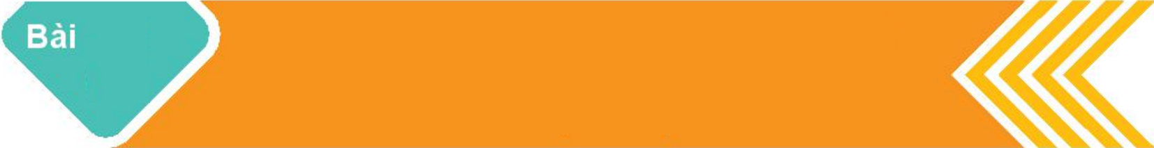
CHƯƠNG I
CHƯƠNG V. CÁC SỐ ĐẶC TRƯNG CỦA MẪU SỐ LIỆU KHÔNG GHÉP NHÓM
TOÁN ĐẠI SỐ
12
SỐ GẦN ĐÚNG VÀ SAI SỐ
➉
1
Số gần đúng
2
Sai số tuyệt đối và sai số tương đối
a
Sai số tuyệt đối
b
Sai số tương đối
3
Quy tròn số gần đúng

Slide 3
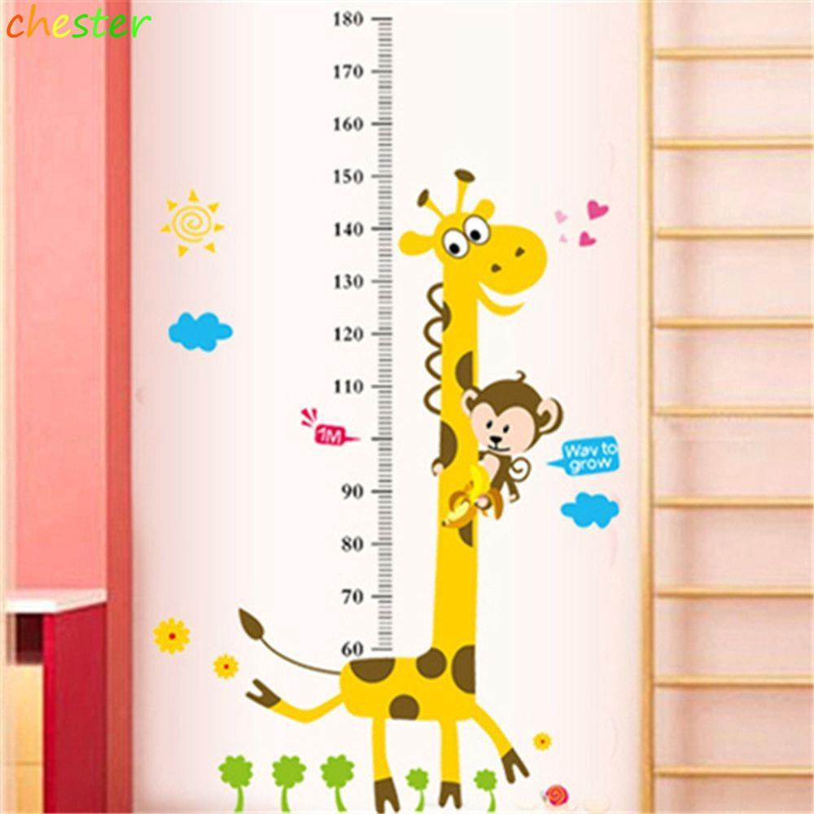
Nhiệm vụ 1: Trải nghiệm thông qua hoạt động thực hành đo đạc
? Thực hiện đo chiều cao của gấu bông rồi ghi vào phiếu kết quả mà không công bố kết quả đo của mình
Học sinh nộp phiếu kết quả đo được.
Tổng hợp kết quả đo được
Học sinh | Chiều cao
Vậy kết quả nào là chiều cao chính xác của gấu bông?

Slide 4
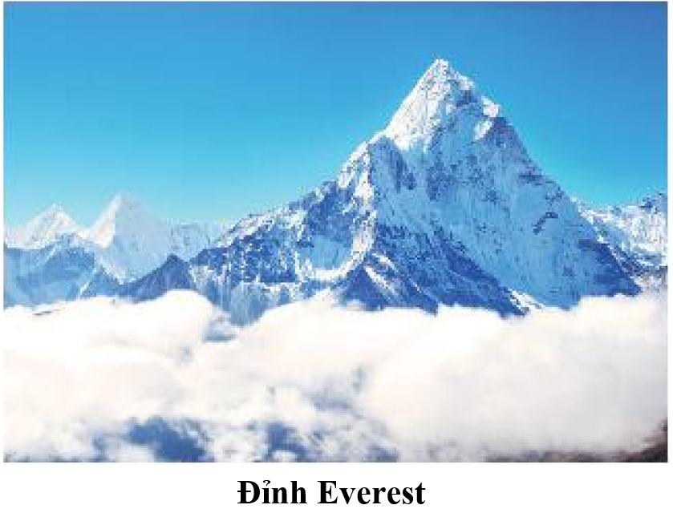

Nhiệm vụ 2:
Đỉnh Everest được mệnh danh là "nóc nhà của thế giới", bởi đây là đỉnh núi cao nhất trên Trái Đất so với mực nước biển. Có rất nhiều con số khác nhau đã từng được công bố về chiều cao của đỉnh Everest:
$$8848m;8848,13m;8844,43m;8850m;…$$
Vì sao lại có nhiều kết quả khác nhau như vậy và đâu là con số chính xác? Chúng ta sẽ cùng tìm câu trả lời trong bài học này, sau khi tìm hiểu về số gần đúng và sai số.

Slide 5
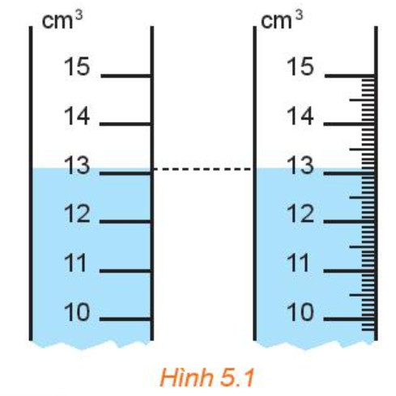
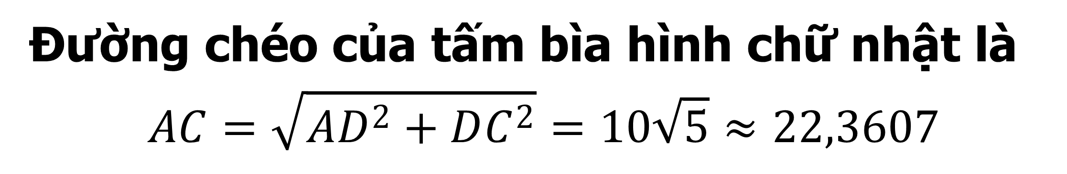
Hoạt động 1:
Các nhóm đo chiều dài đường chéo của miếng bìa hình chữ nhật bằng thước.
Đường chéo của tấm bìa hình chữ nhật là
$$AC=\sqrt{AD^{2}+DC^{2}}=10\sqrt{5}≈22,3607$$
Hoạt động 2:
Các nhóm đo thể tích của một cốc nước bằng hai ống đong có vạch chia như hình bên

Slide 6
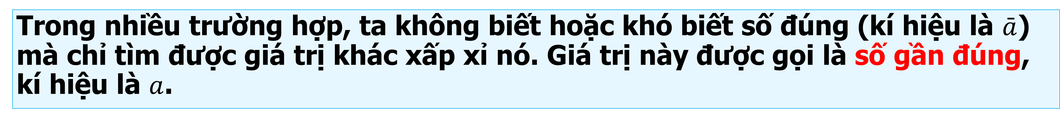
1. SỐ GẦN ĐÚNG.
Trong nhiều trường hợp, ta không biết hoặc khó biết số đúng (kí hiệu là $\bar{a}$) mà chỉ tìm được giá trị khác xấp xỉ nó. Giá trị này được gọi là số gần đúng, kí hiệu là $a$.
Chẳng hạn, các số đo khác nhau về chiều cao của đỉnh Everest trong tình huống mở đầu đều là các số gần đúng.
Hãy lấy một ví dụ khác về số gần đúng.
Ví dụ
Trái đất quay một vòng quanh mặt trời là 365 ngày 6 giờ. Thông thường chúng ta thường sử dụng số 365 ngày trong đời sống hằng ngày. Như vậy 365 ngày là số gần đúng.

Slide 7
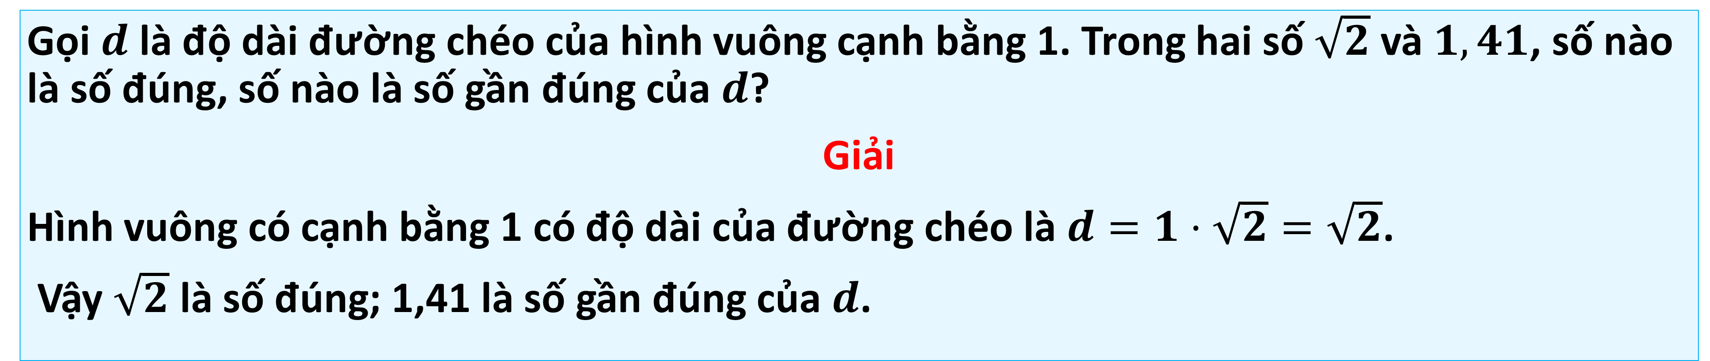
Ví dụ 1.
Gọi $d$ là độ dài đường chéo của hình vuông cạnh bằng 1. Trong hai số $\sqrt{2}$ và $1,41$, số nào là số đúng, số nào là số gần đúng của $d$?
Giải
Hình vuông có cạnh bằng 1 có độ dài của đường chéo là $d=1⋅\sqrt{2}=\sqrt{2}$.
Vậy $\sqrt{2}$ là số đúng; 1,41 là số gần đúng của $d$.

Slide 8
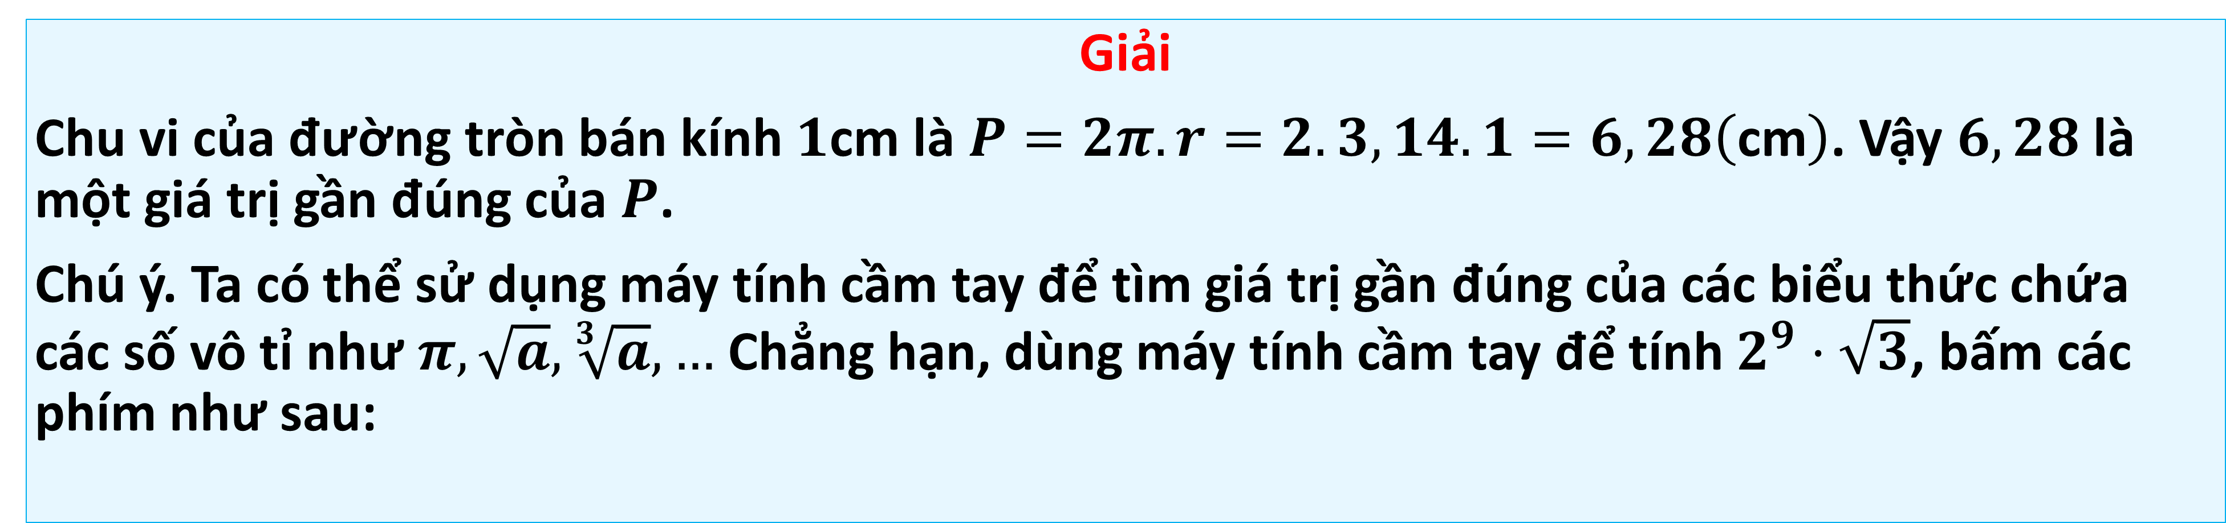
Luyện tập 1.
Gọi $P$ là chu vi của đường tròn bán kính $1\text{cm}$. Hãy tìm một giá trị gần đúng của $P$.
Giải
Chu vi của đường tròn bán kính $1\text{cm}$ là $P=2π.r=2.3,14.1=6,28\left(\text{cm}\right)$. Vậy $6,28$ là một giá trị gần đúng của $P$.
Chú ý. Ta có thể sử dụng máy tính cầm tay để tìm giá trị gần đúng của các biểu thức chứa các số vô tỉ như $π,\sqrt{a},\sqrt[3]{a},…$ Chẳng hạn, dùng máy tính cầm tay để tính $2^{9}⋅\sqrt{3}$, bấm các phím như sau:

Slide 9
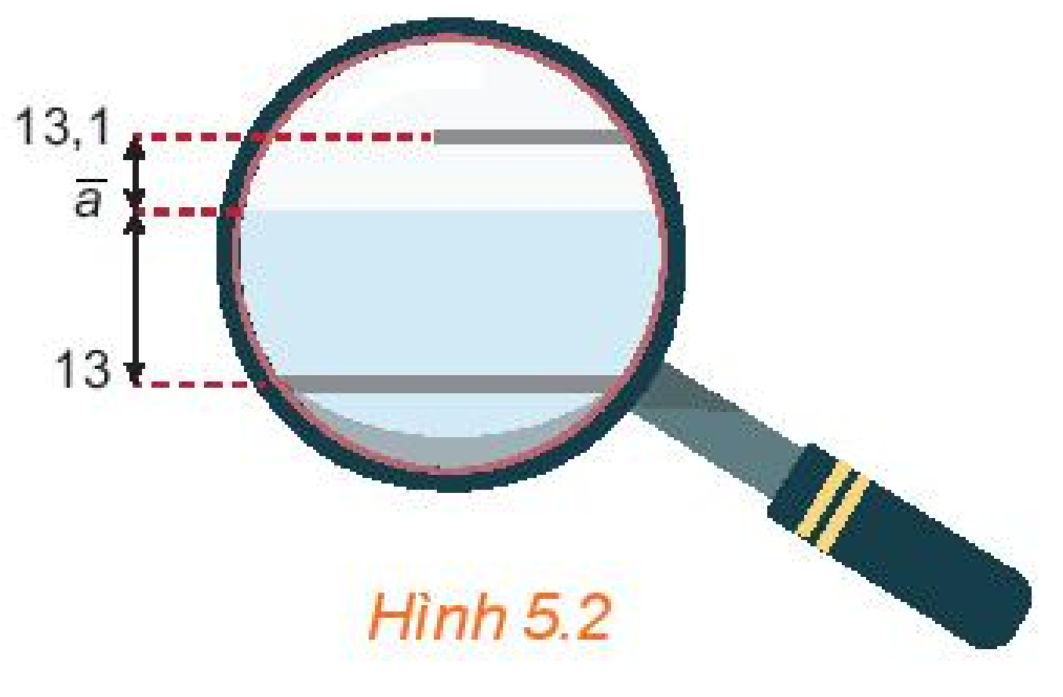
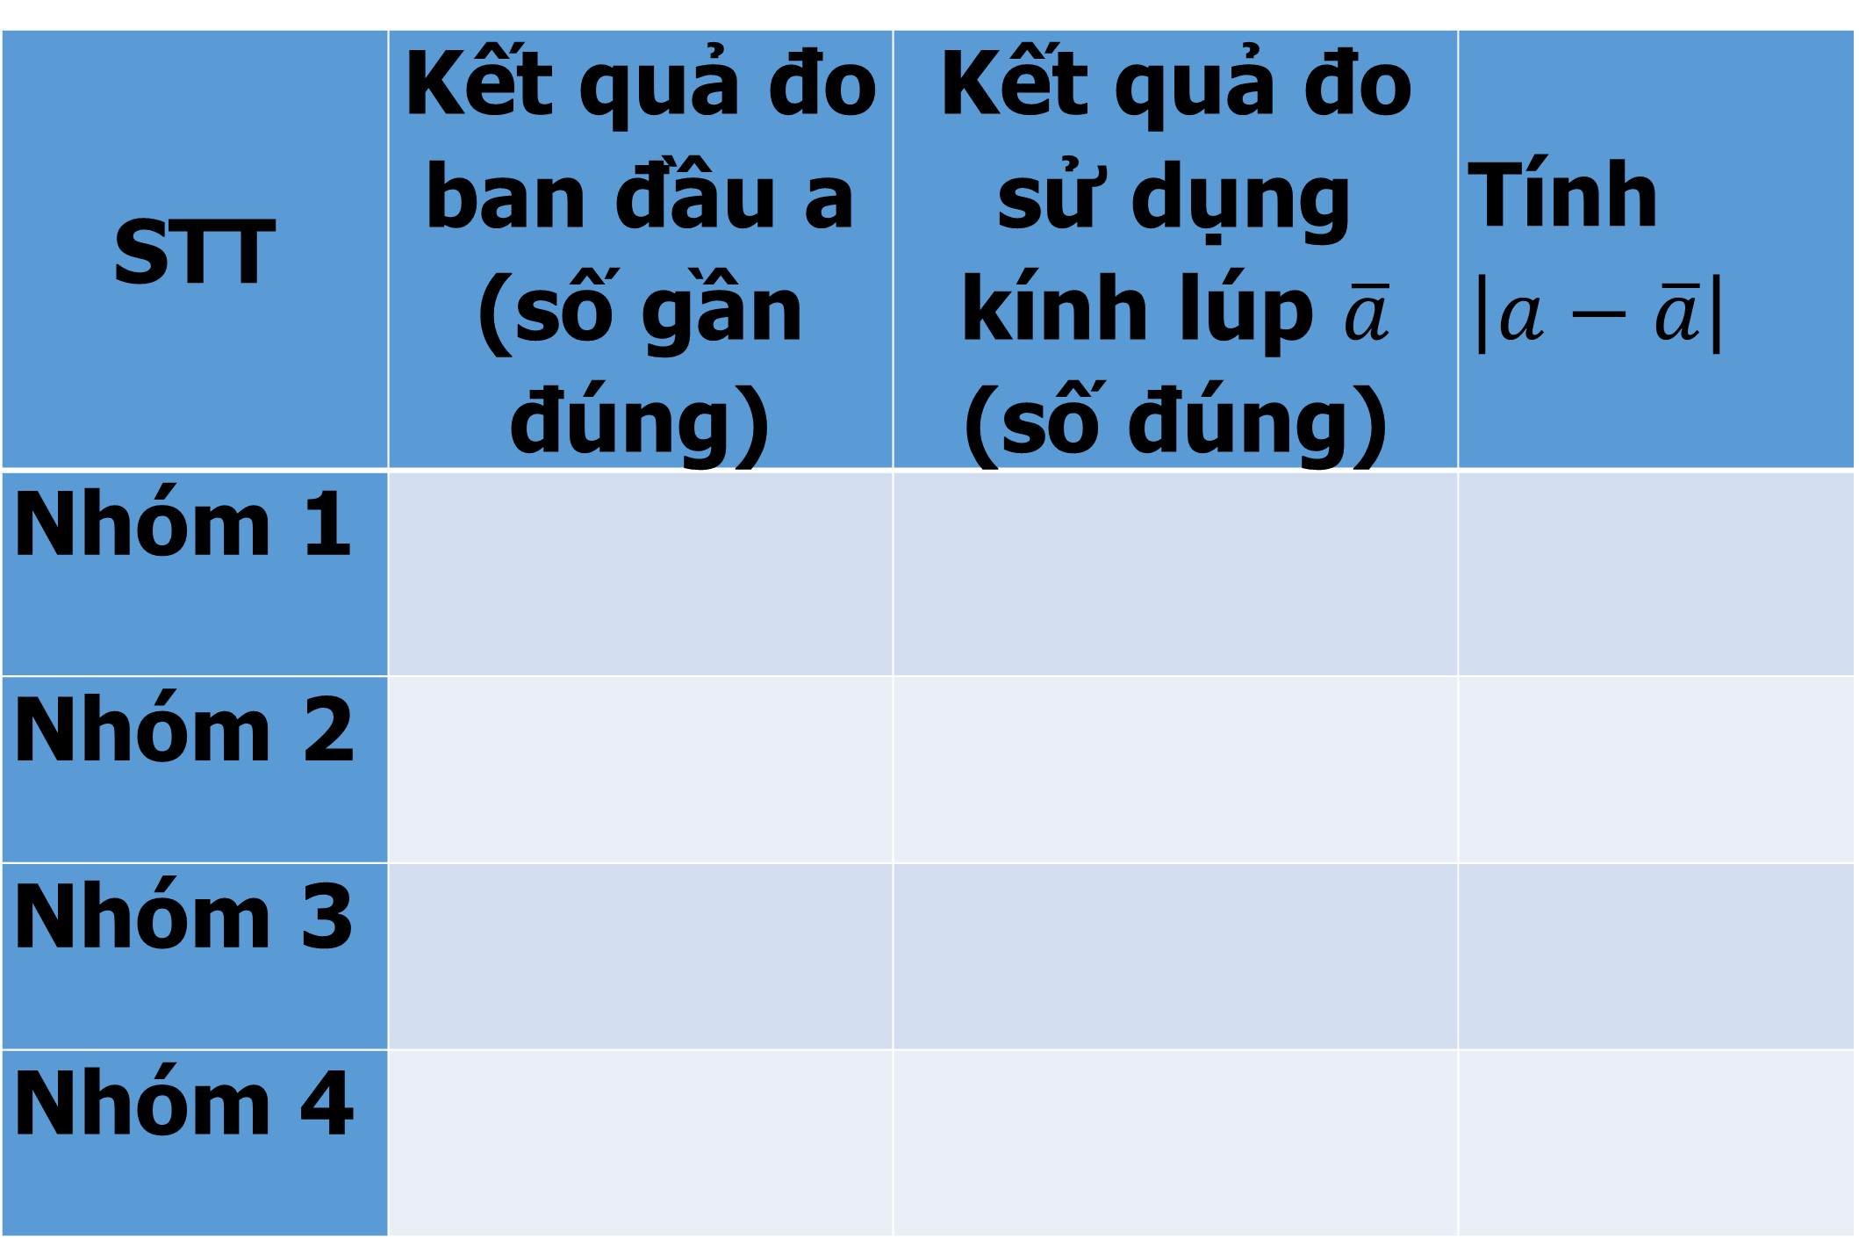
Hoạt động 3:
Các nhóm đo thể tích của một cốc nước bằng hai ống đong có vạch chia như hình bên bằng kính lúp
STT | Kết quả đo ban đầu a (số gần đúng) | Kết quả đo sử dụng kính lúp $\overline{a}$ (số đúng) | Tính $\left|a−\overline{a}\right|$
Nhóm 1
Nhóm 2
Nhóm 3
Nhóm 4

Slide 10
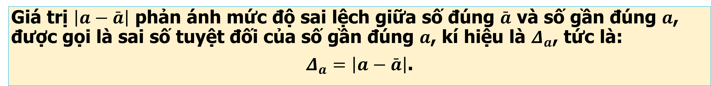
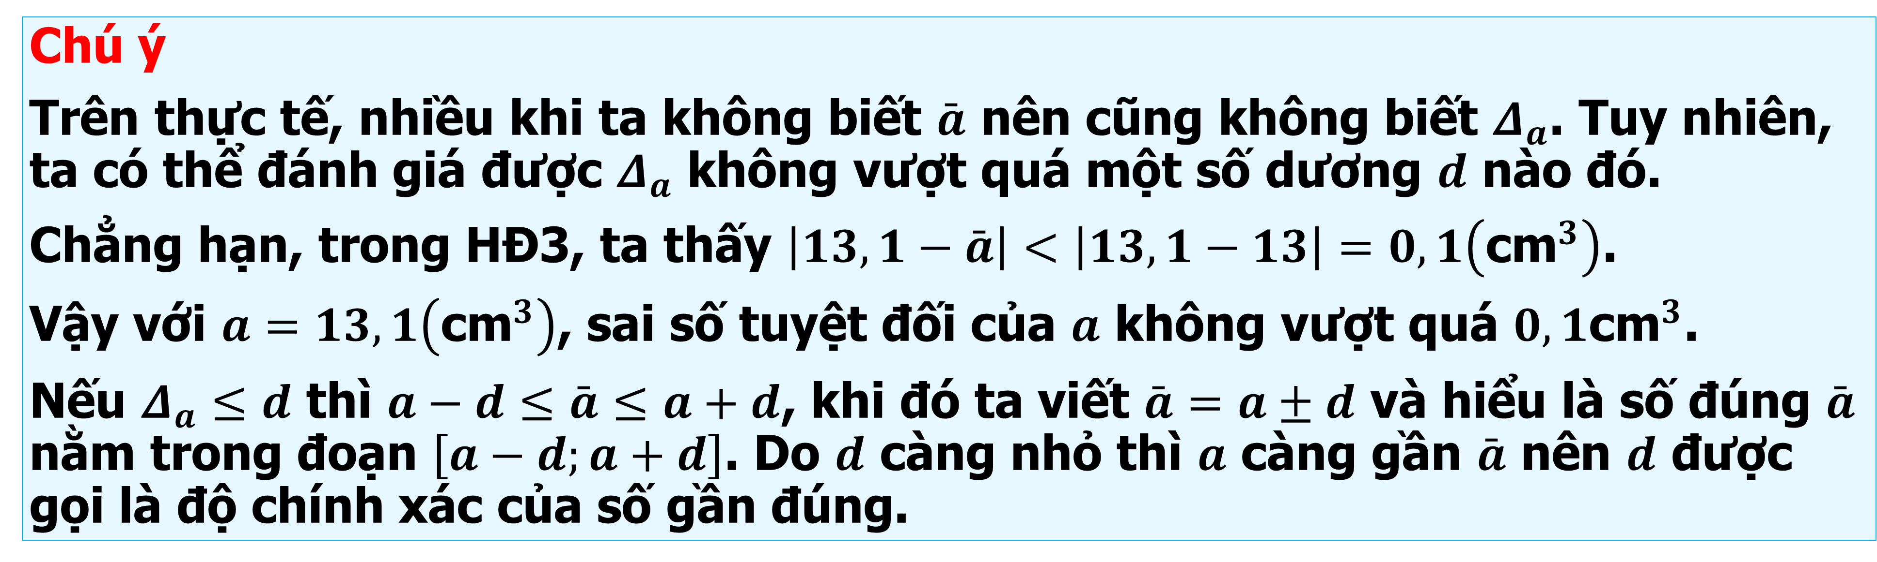
1. SAI SỐ TUYỆT ĐỐI VÀ SAI SỐ TƯƠNG ĐỐI.
a. Sai số tuyệt đối:
Giá trị $\left|a−\bar{a}\right|$ phản ánh mức độ sai lệch giữa số đúng $\bar{a}$ và số gần đúng $a$, được gọi là sai số tuyệt đối của số gần đúng $a$, kí hiệu là $Δ_{a}$, tức là:
$Δ_{a}=\left|a−\bar{a}\right|$.
Chú ý
Trên thực tế, nhiều khi ta không biết $\bar{a}$ nên cũng không biết $Δ_{a}$. Tuy nhiên, ta có thể đánh giá được $Δ_{a}$ không vượt quá một số dương $d$ nào đó.
Chẳng hạn, trong HĐ3, ta thấy $\left|13,1−\bar{a}\right|<\left|13,1−13\right|=0,1\left(\text{c}{\text{m}}^{3}\right)$.
Vậy với $a=13,1\left(\text{c}{\text{m}}^{3}\right)$, sai số tuyệt đối của $a$ không vượt quá $0,1\text{c}{\text{m}}^{3}$.
Nếu $Δ_{a}≤d$ thì $a−d≤\bar{a}≤a+d$, khi đó ta viết $\bar{a}=a±d$ và hiểu là số đúng $\bar{a}$ nằm trong đoạn $\left[a−d;a+d\right]$. Do $d$ càng nhỏ thì $a$ càng gần $\bar{a}$ nên $d$ được gọi là độ chính xác của số gần đúng.

Slide 11
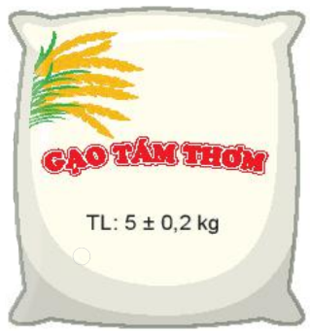
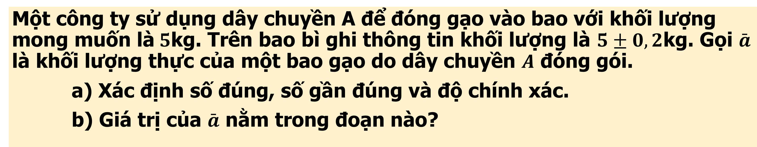
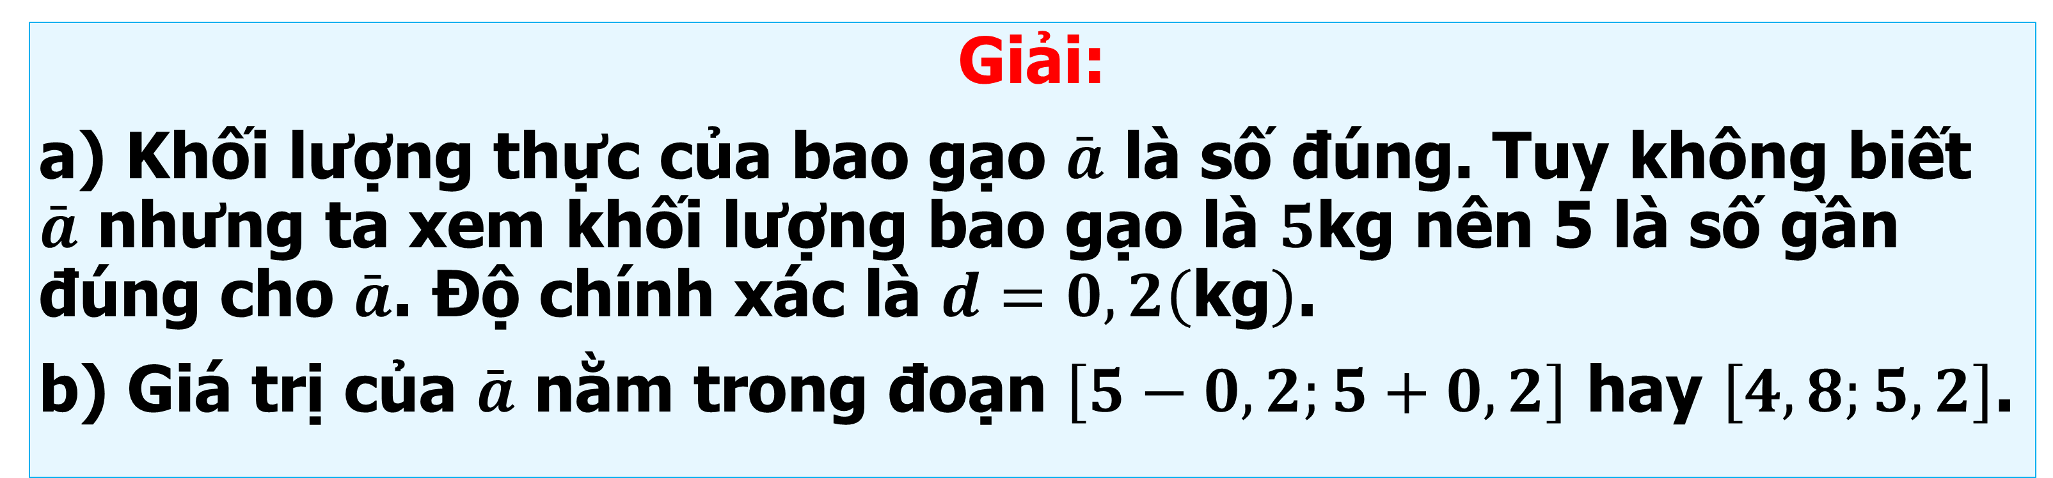
Ví dụ 2.
Một công ty sử dụng dây chuyền A để đóng gạo vào bao với khối lượng mong muốn là$5\text{kg}$. Trên bao bì ghi thông tin khối lượng là $5±0,2\text{kg}$. Gọi $\bar{a}$ là khối lượng thực của một bao gạo do dây chuyền $A$ đóng gói.
a) Xác định số đúng, số gần đúng và độ chính xác.
b) Giá trị của $\bar{a}$ nằm trong đoạn nào?
Giải:
a) Khối lượng thực của bao gạo $\bar{a}$ là số đúng. Tuy không biết $\bar{a}$ nhưng ta xem khối lượng bao gạo là $5\text{kg}$ nên 5 là số gần đúng cho $\bar{a}$. Độ chính xác là $d=0,2\left(\text{kg}\right)$.
b) Giá trị của $\bar{a}$ nằm trong đoạn $\left[5−0,2;5+0,2\right]$ hay $\left[4,8;5,2\right]$.

Slide 12
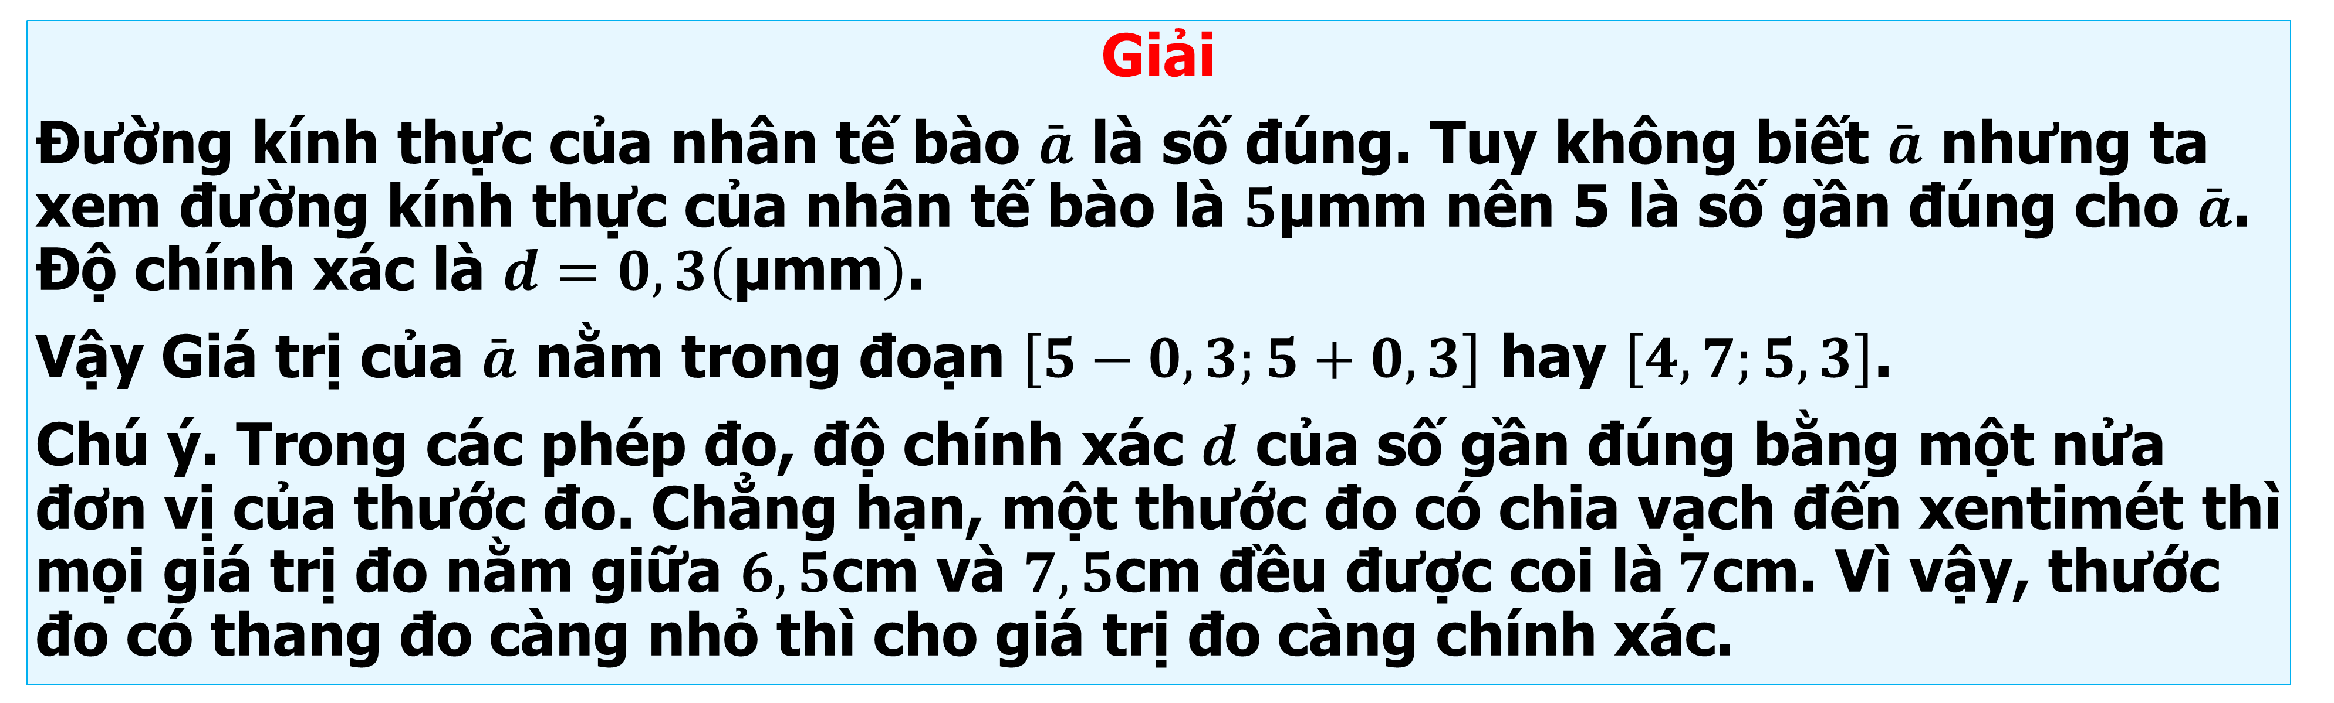
Luyện tập 2.
Một phép đo đường kính nhân tế bào cho kết quả là $5±0,3$μmm. Đường kính thực của nhân tế bào thuộc đoạn nào?
Giải
Đường kính thực của nhân tế bào $\bar{a}$ là số đúng. Tuy không biết $\bar{a}$ nhưng ta xem đường kính thực của nhân tế bào là $5\text{μmm}$ nên 5 là số gần đúng cho $\bar{a}$. Độ chính xác là $d=0,3\left(\text{μmm}\right)$.
Vậy Giá trị của $\bar{a}$ nằm trong đoạn $\left[5−0,3;5+0,3\right]$ hay $\left[4,7;5,3\right]$.
Chú ý. Trong các phép đo, độ chính xác $d$ của số gần đúng bằng một nửa đơn vị của thước đo. Chẳng hạn, một thước đo có chia vạch đến xentimét thì mọi giá trị đo nằm giữa $6,5\text{cm}$ và $7,5\text{cm}$ đều được coi là$7\text{cm}$. Vì vậy, thước đo có thang đo càng nhỏ thì cho giá trị đo càng chính xác.

Slide 13
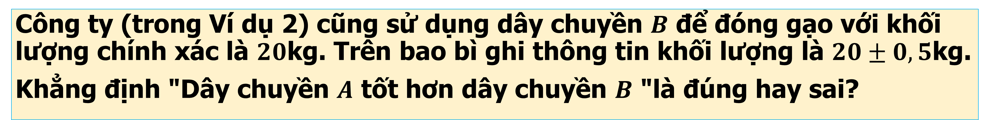
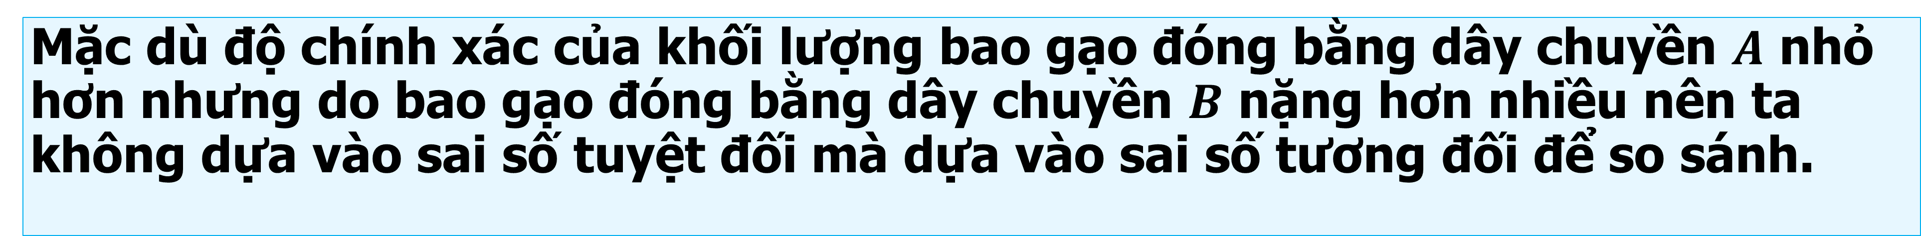
Hoạt động 3:
Một công ty sử dụng dây chuyền A để đóng gạo vào bao với khối lượng mong muốn là$5\text{kg}$. Trên bao bì ghi thông tin khối lượng là $5±0,2\text{kg}$.
Công ty (trong Ví dụ 2) cũng sử dụng dây chuyền $B$ để đóng gạo với khối lượng chính xác là $20\text{kg}$. Trên bao bì ghi thông tin khối lượng là $20±0,5\text{kg}$.
Khẳng định "Dây chuyền $A$ tốt hơn dây chuyền $B$ "là đúng hay sai?
Mặc dù độ chính xác của khối lượng bao gạo đóng bằng dây chuyền $A$ nhỏ hơn nhưng do bao gạo đóng bằng dây chuyền $B$ nặng hơn nhiều nên ta không dựa vào sai số tuyệt đối mà dựa vào sai số tương đối để so sánh.

Slide 14
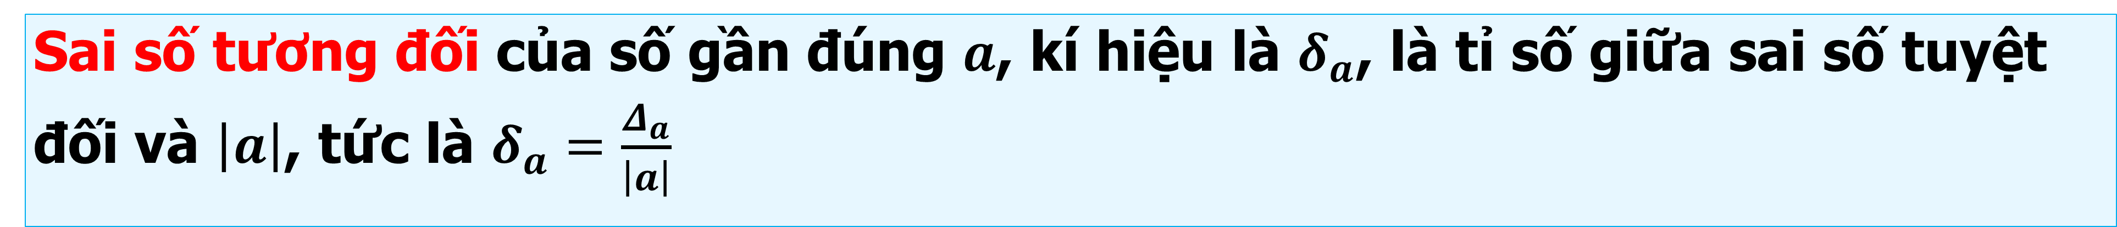
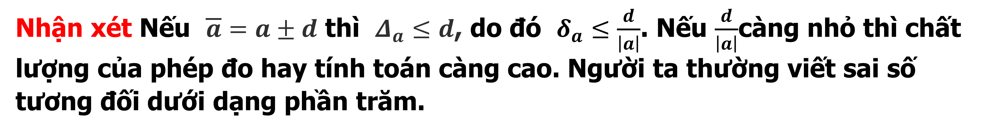
b. Sai số tương đối:
Sai số tương đối của số gần đúng $a$, kí hiệu là $δ_{a}$, là tỉ số giữa sai số tuyệt đối và $\left|a\right|$, tức là $δ_{a}=\frac{Δ_{a}}{\left|a\right|}$
Nhận xét Nếu $\overline{a}=a±d$ thì $Δ_{a}≤d$, do đó $δ_{a}≤\frac{d}{\left|a\right|}$. Nếu $\frac{d}{\left|a\right|}$càng nhỏ thì chất lượng của phép đo hay tính toán càng cao. Người ta thường viết sai số tương đối dưới dạng phần trăm.
Luyện tập 3.
Trong một cuộc điều tra dân số, người ta viết dân số của một tỉnh là: 3 574 625 người ± 50 000 người. Hãy đánh giá sai số tương đối của số gần đúng này.
Luyện tập 4.
Đánh giá sai số tương đối của khối lượng bao gạo được đóng gói theo dây chuyền A, B ở Ví dụ 2 và HĐ4. Dựa trên tiêu chí này dây chuyền nào tốt hơn?

Slide 15
3. QUY TRÒN SỐ GẦN ĐÚNG
H1. Nhắc lại quy tắc làm tròn
Ví dụ. Hãy qui tròn điểm phẩy cả năm của hai bạn HS: bạn Lan 8,4552481 và bạn Nam 6,44485217 theo qui tắc làm tròn điểm hiện nay.
Ghi nhớ
Số thu được sau khi thực hiện làm tròn số được gọi là số quy tròn. Số quy tròn là một số gần đúng của số ban đầu.
Cách viết số quy tròn của số gần đúng căn cứ vào độ chính xác cho trước:
Khi thay số đúng bởi số quy tròn đến một hàng nào đó thì sai số tuyệt đối của số quy tròn không vượt quá nửa đơn vị của hàng làm tròn.
Cho số gần đúng a với chính xác d. Khi được yêu cầu làm tròn số a mà không nói rõ làm tròn đến hàng nào thì ta làm tròn số a đến hàng thấp nhất mà d nhỏ hơn 1 đơn vị của hàng đó.

Slide 16
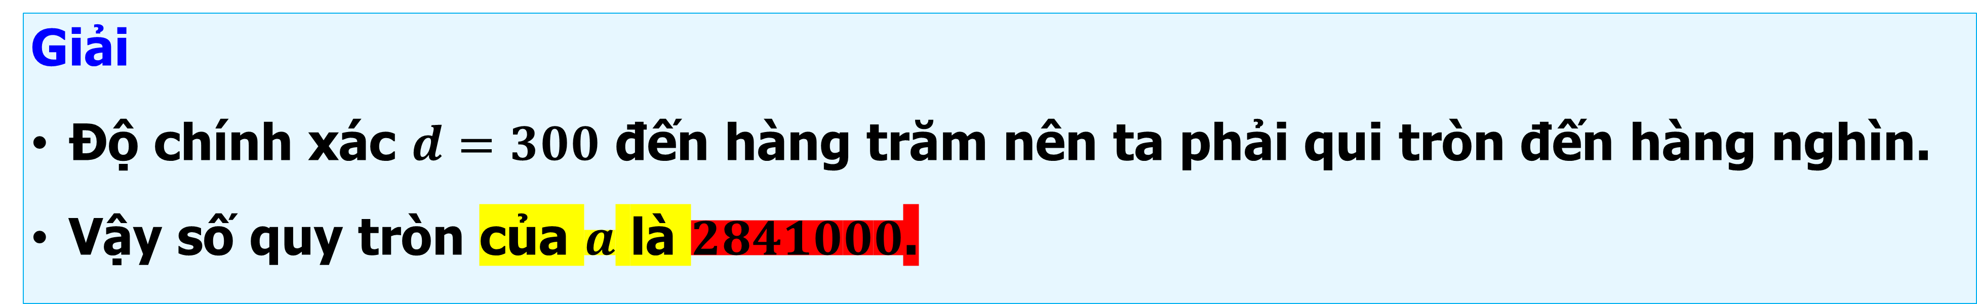
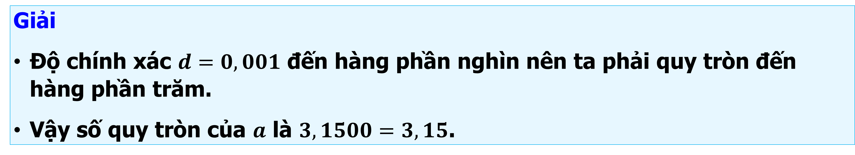
Luyện tập 5.
Quy tròn số $a=2841275$ với độ chính xác $d=300$.
Giải
Độ chính xác $d=300$ đến hàng trăm nên ta phải qui tròn đến hàng nghìn.
Vậy số quy tròn của $a$ là $2841000$.
Luyện tập 6.
Quy tròn số $a=3,1463$ biết $\bar{a}=3,1463±0,001$.
Giải
Độ chính xác $d=0,001$ đến hàng phần nghìn nên ta phải quy tròn đến hàng phần trăm.
Vậy số quy tròn của $a$ là $3,1500=3,15$.

Slide 17
BÀI TẬP LUYỆN TẬP

Slide 18
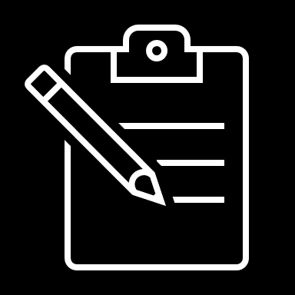
VẬN DỤNG
Đánh giá xem phép đo nào chính xác hơn?

Slide 19
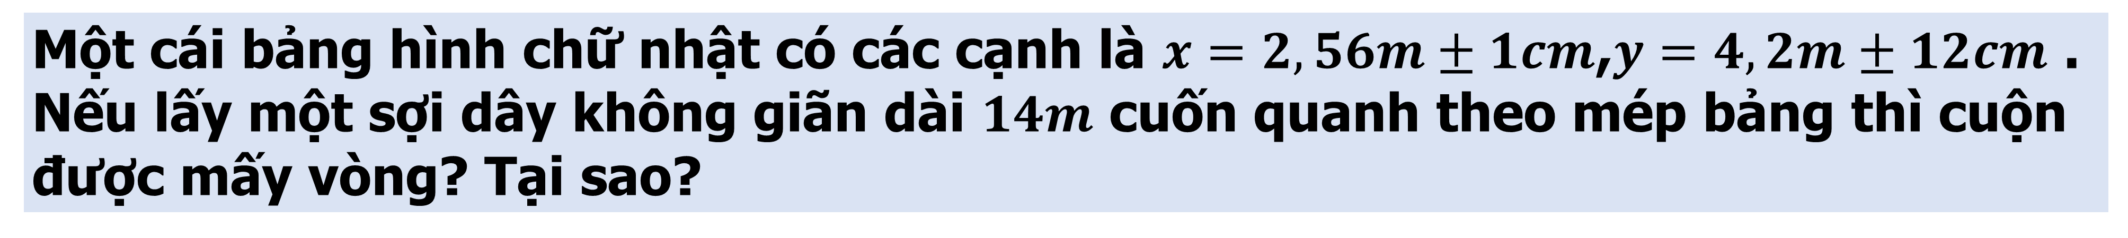
VẬN DỤNG
Bài toán tính chu vi
Một cái bảng hình chữ nhật có các cạnh là $x=2,56m±1cm$,$y=4,2m±12cm$ . Nếu lấy một sợi dây không giãn dài $14m$ cuốn quanh theo mép bảng thì cuộn được mấy vòng? Tại sao?

Slide 20


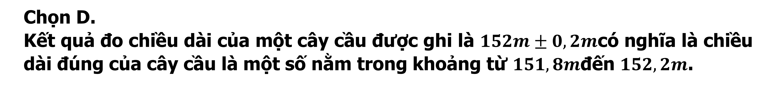
BÀI TẬP BỔ SUNG
CÂU 1
Kết quả đo chiều dài của một cây cầu được ghi là $152m±0,2m$, điều đó có nghĩa là gì?
A
$$\text{Chi}\text{ề}\text{u} \text{d}\text{à}\text{i}\text{ đú}\text{ng} \text{c}\text{ủ}\text{a} \text{c}\text{â}\text{y} \text{c}\text{ầ}\text{u} \text{l}\text{à 151,8 }\text{m} \text{ho}\text{ặ}\text{c} \text{l}\text{à 152,2 }\text{m}\text{.}$$
B
Chiều dài đúng của cây cầu là một số lớn hơn 152 m.
C
Chiều dài đúng của cây cầu là một số nhỏ hơn 152 m.
D
Chiều dài đúng của cây cầu là một số nằm trong khoảng từ $151,8m$đến $152,2m$.
D
Bài giải
Chọn D.
Kết quả đo chiều dài của một cây cầu được ghi là $152m±0,2m$có nghĩa là chiều dài đúng của cây cầu là một số nằm trong khoảng từ $151,8m$đến $152,2m$.

Slide 21
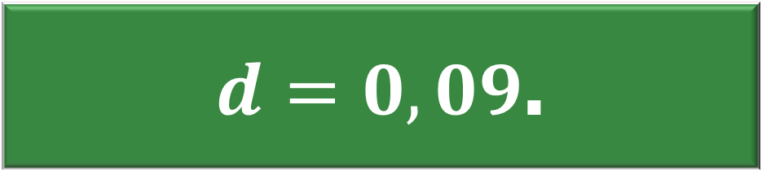
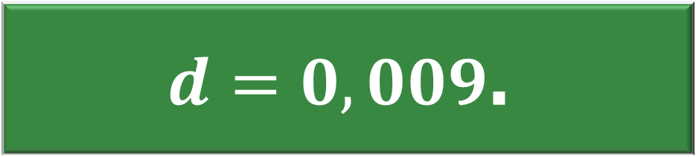
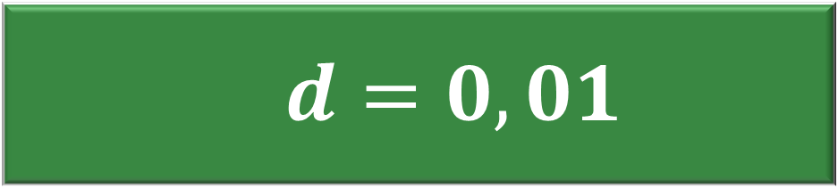
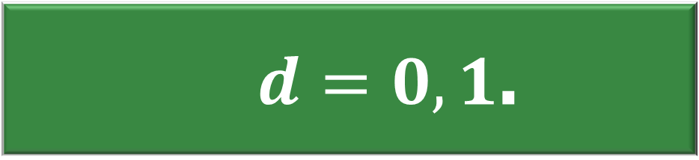
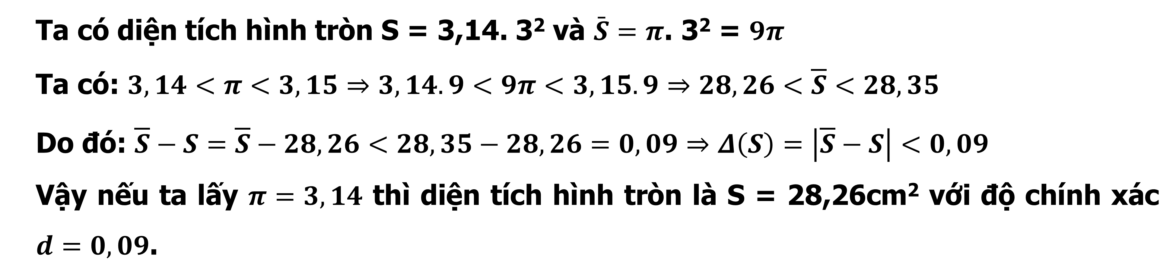
BÀI TẬP BỔ SUNG
CÂU 2
Khi tính diện tích hình tròn bán kính R = 3cm, nếu lấy $π=3,14$thì độ chính xác là bao nhiêu?
A
$$d=0,009\text{.}$$
B
$d=0,09$.
B
C
$d=0,1$.
D
$$d=0,01$$
Bài giải
Ta có diện tích hình tròn S = 3,14. 3² và $\bar{S}=π$. 3² = $9π$
Ta có: $3,14<π<3,15⇒3,14.9<9π<3,15.9⇒28,26<\overline{S}<28,35$
Do đó: $\overline{S}−S=\overline{S}−28,26<28,35−28,26=0,09⇒Δ\left(S\right)=\left|\overline{S}−S\right|<0,09$
Vậy nếu ta lấy $π=3,14$ thì diện tích hình tròn là S = 28,26cm² với độ chính xác $d=0,09$.

Slide 22
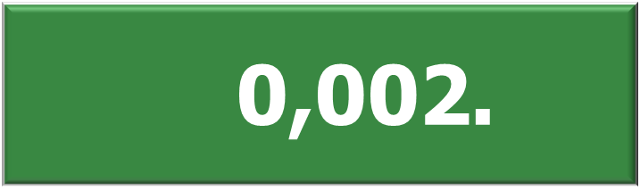
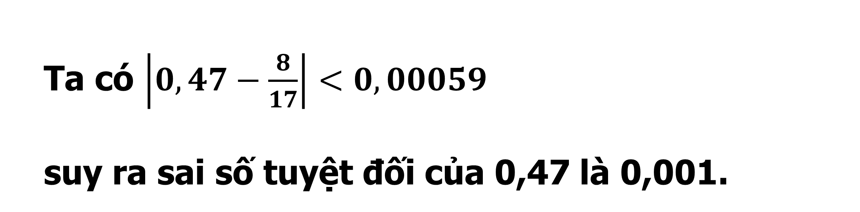
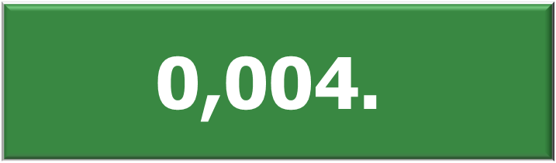
BÀI TẬP BỔ SUNG
CÂU 3
Cho giá trị gần đúng của $\frac{8}{17}$ là 0,47. Sai số tuyệt đối của 0,47 là:
$$\text{0,004.}$$
0,003.
C
0,001.
$\text{0,002}$.
A
B
C
D
Bài giải
Ta có $\left|0,47−\frac{8}{17}\right|<0,00059$
suy ra sai số tuyệt đối của 0,47 là 0,001.

Slide 23
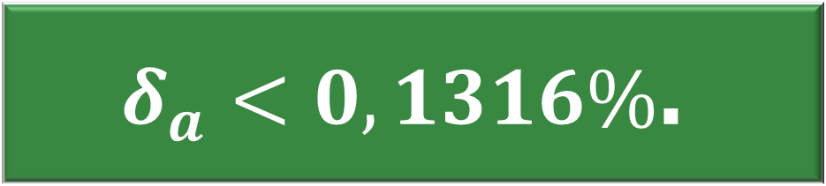
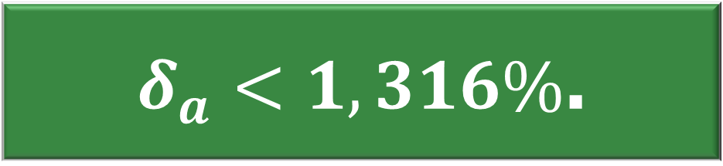
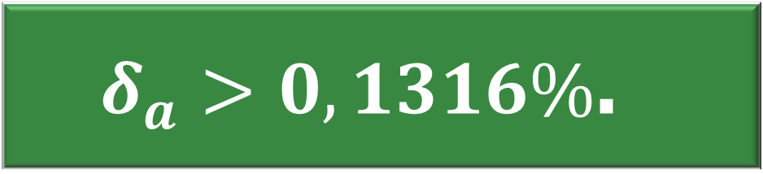
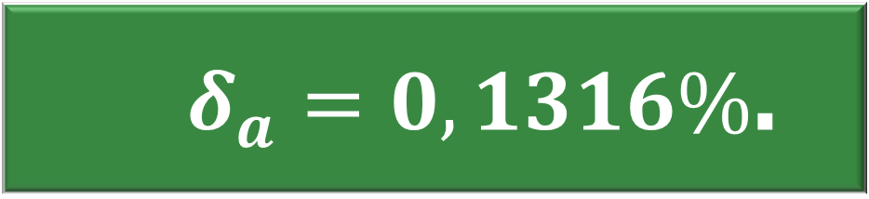
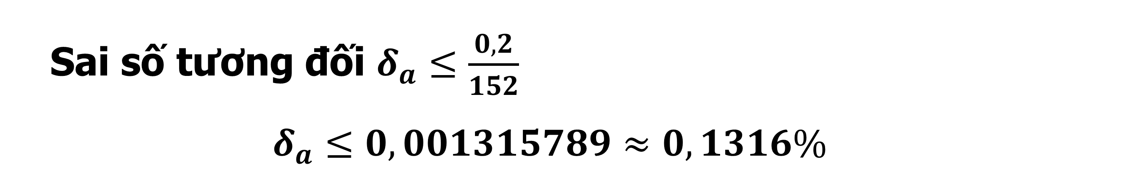
BÀI TẬP BỔ SUNG
CÂU 4
Kết quả đo chiều dài của một cây cầu được ghi là $152m±0,2m$. Tìm sai số tương đối của phép đo chiều dài cây cầu.
A
$$δ_{a}<0,1316\%\text{.}$$
B
$δ_{a}<1,316\%$.
A
C
$δ_{a}=0,1316\%$.
D
$δ_{a}>0,1316\%$.
Bài giải
Sai số tương đối $δ_{a}≤\frac{0,2}{152}$
$$δ_{a}≤0,001315789≈0,1316\%$$

Slide 24
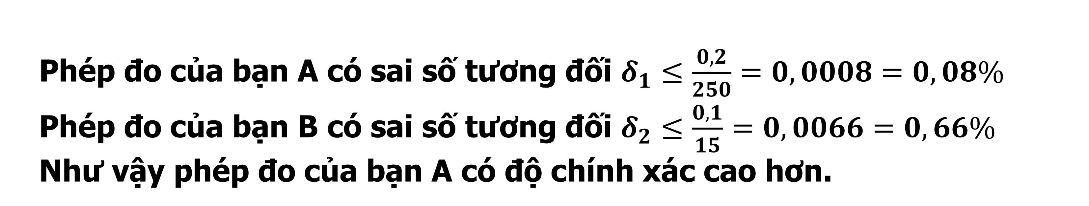
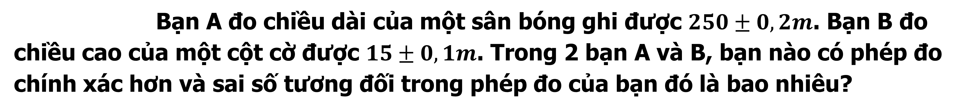
BÀI TẬP BỔ SUNG
CÂU 5
Bạn A đo chiều dài của một sân bóng ghi được $250±0,2m$. Bạn B đo chiều cao của một cột cờ được $15±0,1m$. Trong 2 bạn A và B, bạn nào có phép đo chính xác hơn và sai số tương đối trong phép đo của bạn đó là bao nhiêu?
A
$$\text{B}\text{ạ}\text{n} \text{A}\text{ đ}\text{o} \text{ch}\text{í}\text{nh} \text{x}\text{á}\text{c} \text{h}\text{ơ}\text{n} \text{b}\text{ạ}\text{n} \text{B} \text{v}\text{ớ}\text{i} \text{sai} \text{s}\text{ố }\text{t}\text{ươ}\text{ng}\text{ đố}\text{i} \text{l}\text{à 0,06\%.}$$
B
Bạn B đo chính xác hơn bạn A với sai số tương đối là 0,08%.
C
Hai bạn đo chính xác như nhau với sai số tương đối bằng nhai là 0,08%.
D
Bạn A đo chính xác hơn bạn B với sai số tương đối là 0,08%.
D
Bài giải
Phép đo của bạn A có sai số tương đối $δ_{1}≤\frac{0,2}{250}=0,0008=0,08\%$
Phép đo của bạn B có sai số tương đối $δ_{2}≤\frac{0,1}{15}=0,0066=0,66\%$
Như vậy phép đo của bạn A có độ chính xác cao hơn.

Slide 25
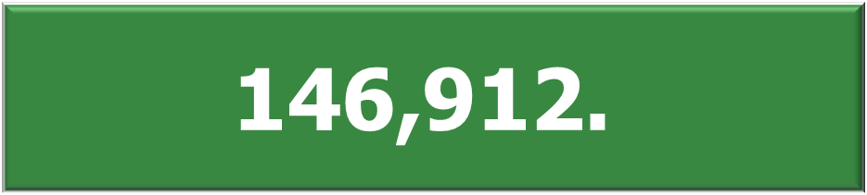
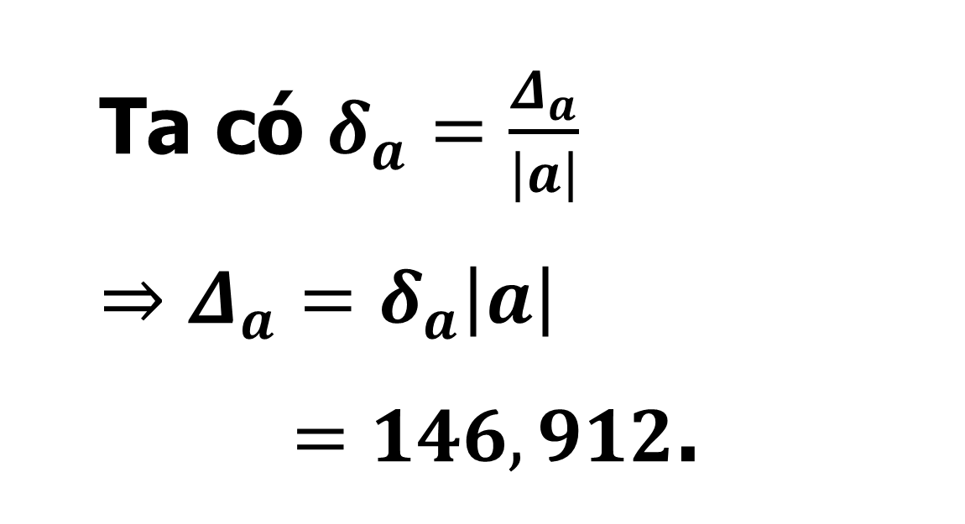
BÀI TẬP BỔ SUNG
CÂU 6
Hãy xác định sai số tuyệt đối của số $a=123456$ biết sai số tương đối${ δ}_{a}=0,2\%$
A
$$\text{146,912.}$$
617280.
A
B
C
24691,2.
D
61728000.
Bài giải
Ta có $δ_{a}=\frac{Δ_{a}}{\left|a\right|}$
$$⇒Δ_{a}=δ_{a}\left|a\right|$$
$=146,912$.

Slide 26
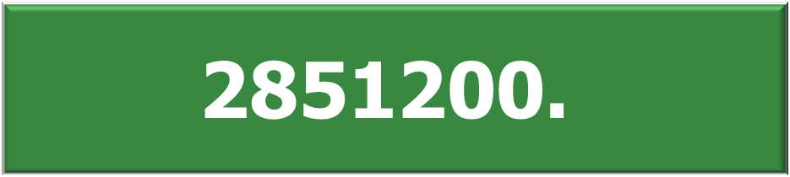
BÀI TẬP BỔ SUNG
CÂU 7
Tìm số gần đúng của a = 2851275 với độ chính xác d = 300
A
$$\text{2851200.}$$
B
2851575.
2850025.
D
2851000
C
D
Bài giải
Vì độ chính xác đến hàng trăm nên ta quy tròn a đến hàng nghìn, vậy số quy tròn của a là 2851000.

Slide 27
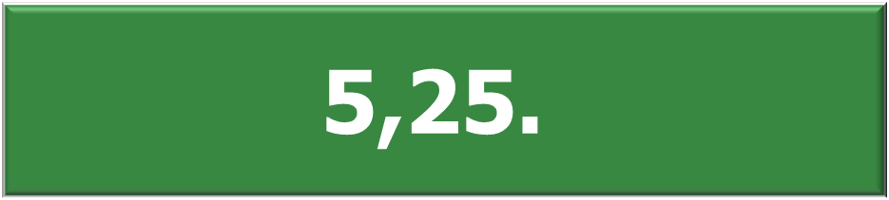
BÀI TẬP BỔ SUNG
CÂU 8
Tìm số gần đúng của a = 5,2463 với độ chính xác d = 0,001.
A
$$\text{5,25.}$$
B
5,24.
A
C
5,246.
D
5,2
Bài giải
Vì độ chính xác đến hàng phần nghìn nên ta quy tròn a đến hàng phần trăm, vậy số quy tròn của a là 5,25.

Slide 28
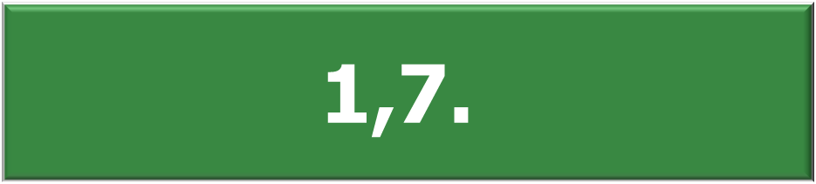
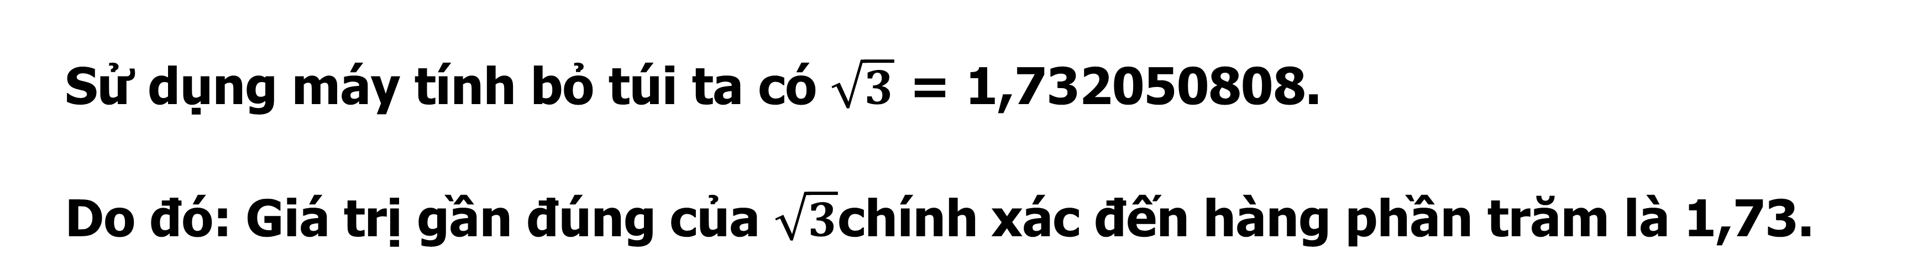
BÀI TẬP BỔ SUNG
CÂU 9
Sử dụng mãy tính bỏ túi, hãy viết giá trị gần đúng của $\sqrt{3}$ chính xác đến hàng phần trăm
A
$$\text{1,7.}$$
B
1,732.
C
1,73.
D
1,7320.
C
Bài giải
Sử dụng máy tính bỏ túi ta có $\sqrt{3}$ = 1,732050808.
Do đó: Giá trị gần đúng của $\sqrt{3}$chính xác đến hàng phần trăm là 1,73.

Slide 29
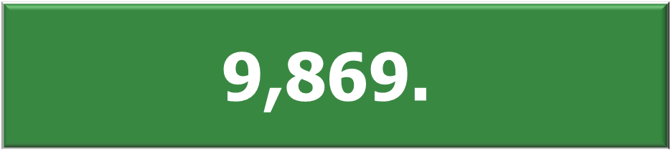
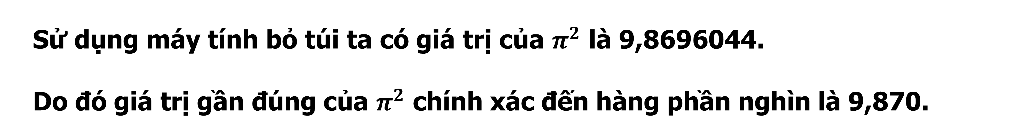
BÀI TẬP BỔ SUNG
CÂU 10
Sử dụng máy tính bỏ túi, hãy viết giá trị gần đúng của $π^{2}$chính xác đến hàng phần nghìn.
A
$$\text{9,869.}$$
B
9,870.
B
C
9,871.
D
9,8696.
Bài giải
Sử dụng máy tính bỏ túi ta có giá trị của $π^{2}$ là 9,8696044.
Do đó giá trị gần đúng của $π^{2}$ chính xác đến hàng phần nghìn là 9,870.

Slide 30


BÀI TẬP BỔ SUNG
CÂU 11
Hãy viết số quy tròn của số a với độ chính xác d được cho sau đây:$\overline{a}$ = 17658 ± 16.
A
$$\text{17700.}$$
B
17660.
A
C
18000.
D
17674.
Bài giải
Vì độ chính xác đến hàng chục nên ta phải quy tròn số 17638 đến hàng trăm.
Vậy số quy tròn là 17700 (hay viết $\overline{a}$ ≈ 17700).

Slide 31




BÀI TẬP VẬN DUNGJ
CÂU 1
Cho hình chữ nhật ABCD. Gọi AL và CI tương ứng là đường cao của các tam giác ADB và BCD. Cho biết $DL=LI=IB=1$. Diện tích của hình chữ nhật ABCD (chính xác đến hàng phần trăm) là:
A
$$\text{4,24}$$
B
2,242
C
4,2
D
4,2426
A
Bài giải
Ta có: $AL^{2}=BL.LD=2$
do đó $AL=\sqrt{2}$.
Lại có $BD=3$
Suy ra diện tích của hình chữ nhật là:
$$3\sqrt{2}=3.1,41421356...≈4,24264...≈4,24$$

Slide 32


BÀI TẬP VẬN DỤNG
CÂU 2
Kết quả đo chiều dài một cây cầu có độ chính xác là 0,75m với dụng cụ đo đảm bảo sai số tương đối không vượt quá $1,5‰$. Tính độ dài gần đúng của cầu.
Bài giải
Độ dài h của cây cầu là:
$h≈\frac{0,75}{1,5}.1000=500$ (m)

Slide 33





BÀI TẬP VẬN DUNGJ
CÂU 3
Theo thống kê, dân số Việt Nam năm 2002 là 79715675 người. Giả sử sai số tuyệt đối của thống kê này không vượt quá 10000 người, hãy viết số trên dưới dạng chuẩn và ước lượng sai số tương đối của số liệu thống kê trên.
$$\text{. }a=797.10^{5},$$
$$δ_{a}=0,0001254$$
$$a=797.10^{4},$$
$$δ_{a}=0,000012$$
$$a=797.10^{6},$$
$$δ_{a}=0,001254$$
$a=797.10^{5}$,
$$δ_{a}<0,00012$$
A
B
A
C
D
Bài giải
Vì các chữ số đáng tin là 7; 9; 7. Dạng chuẩn của số đã cho là $797.10^{5}$ (Bảy mươi chín triệu bảy trăm nghìn người). Sai số tương đối mắc phải là:
$$δ_{a}=\frac{Δa}{a}=\frac{10000}{79715675}=0,0001254$$

Slide 34



BÀI TẬP VẬN DUNGJ
CÂU 4
Trái đất quay một vòng quanh mặt trời là 365 ngày.
Kết quả này có độ chính xác là $\frac{1}{4}$ ngày. Sai số tuyệt đối là:
$$\frac{1}{4}\text{.}$$
$\frac{1}{365}$.
$\frac{1}{1460}$.
Đáp án khác.
A
B
D
A
C
Bài giải
Chọn A

Slide 35





BÀI TẬP VẬN DUNGJ
CÂU 5
Độ dài các cạnh của một đám vườn hình chữ nhật là $x=7,8m±2cm$ và $y=25,6m±4cm$. Số đo chu vi của đám vườn dưới dạng chuẩn là:
A
$$66m±12cm\text{.}$$
B
$67m±11cm$.
C
$66m±11cm$.
D
$67m±12cm$.
A
Bài giải
Ta có $x=7,8m±2cm⇒7,78m≤x≤7,82m$ và $y=25,6m±4cm$
$⇒25,56m≤y≤25,64m$.
Do đó chu vi hình chữ nhật là $P=2\left(x+y\right)∈\left[66,68;{6}6,92\right]$
$⇒P=66,8m±12cm$.
Vì $d=12cm=0,12m<0,5=\frac{1}{2}$ nên dạng chuẩn của chu vi là $66m±12cm$.

Slide 36





BÀI TẬP VẬN DUNGJ
CÂU 6
Độ dài các cạnh của một đám vườn hình chữ nhật là $x=7,8m±2cm$ và $y=25,6m±4cm$. Cách viết chuẩn của diện tích (sau khi quy tròn) là:
A
$$199m^{2}±0,8m^{2}\text{.}$$
B
$199m^{2}±1m^{2}$.
C
$200m^{2}±1cm^{2}$.
D
$200m^{2}±0,9m^{2}$.
A
Bài giải
Ta có $x=7,8m±2cm$
$⇒7,78m≤x≤7,82m$
và $y=25,6m±4cm$
$⇒25,56m≤y≤25,64m$.
Do đó diện tích hình chữ nhật là $S=xy$ và $198,8568≤S≤200,5048$
$⇒S=199,6808±0,824$.

